Slide 1


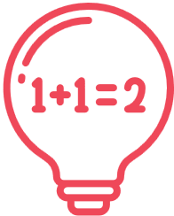
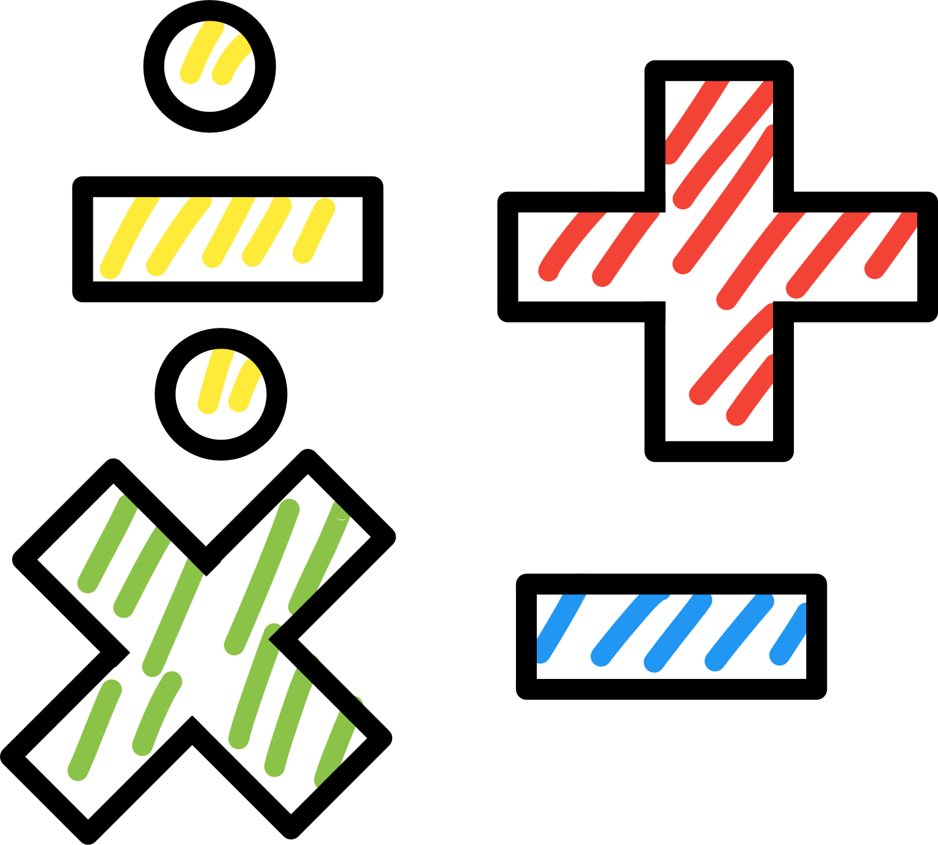




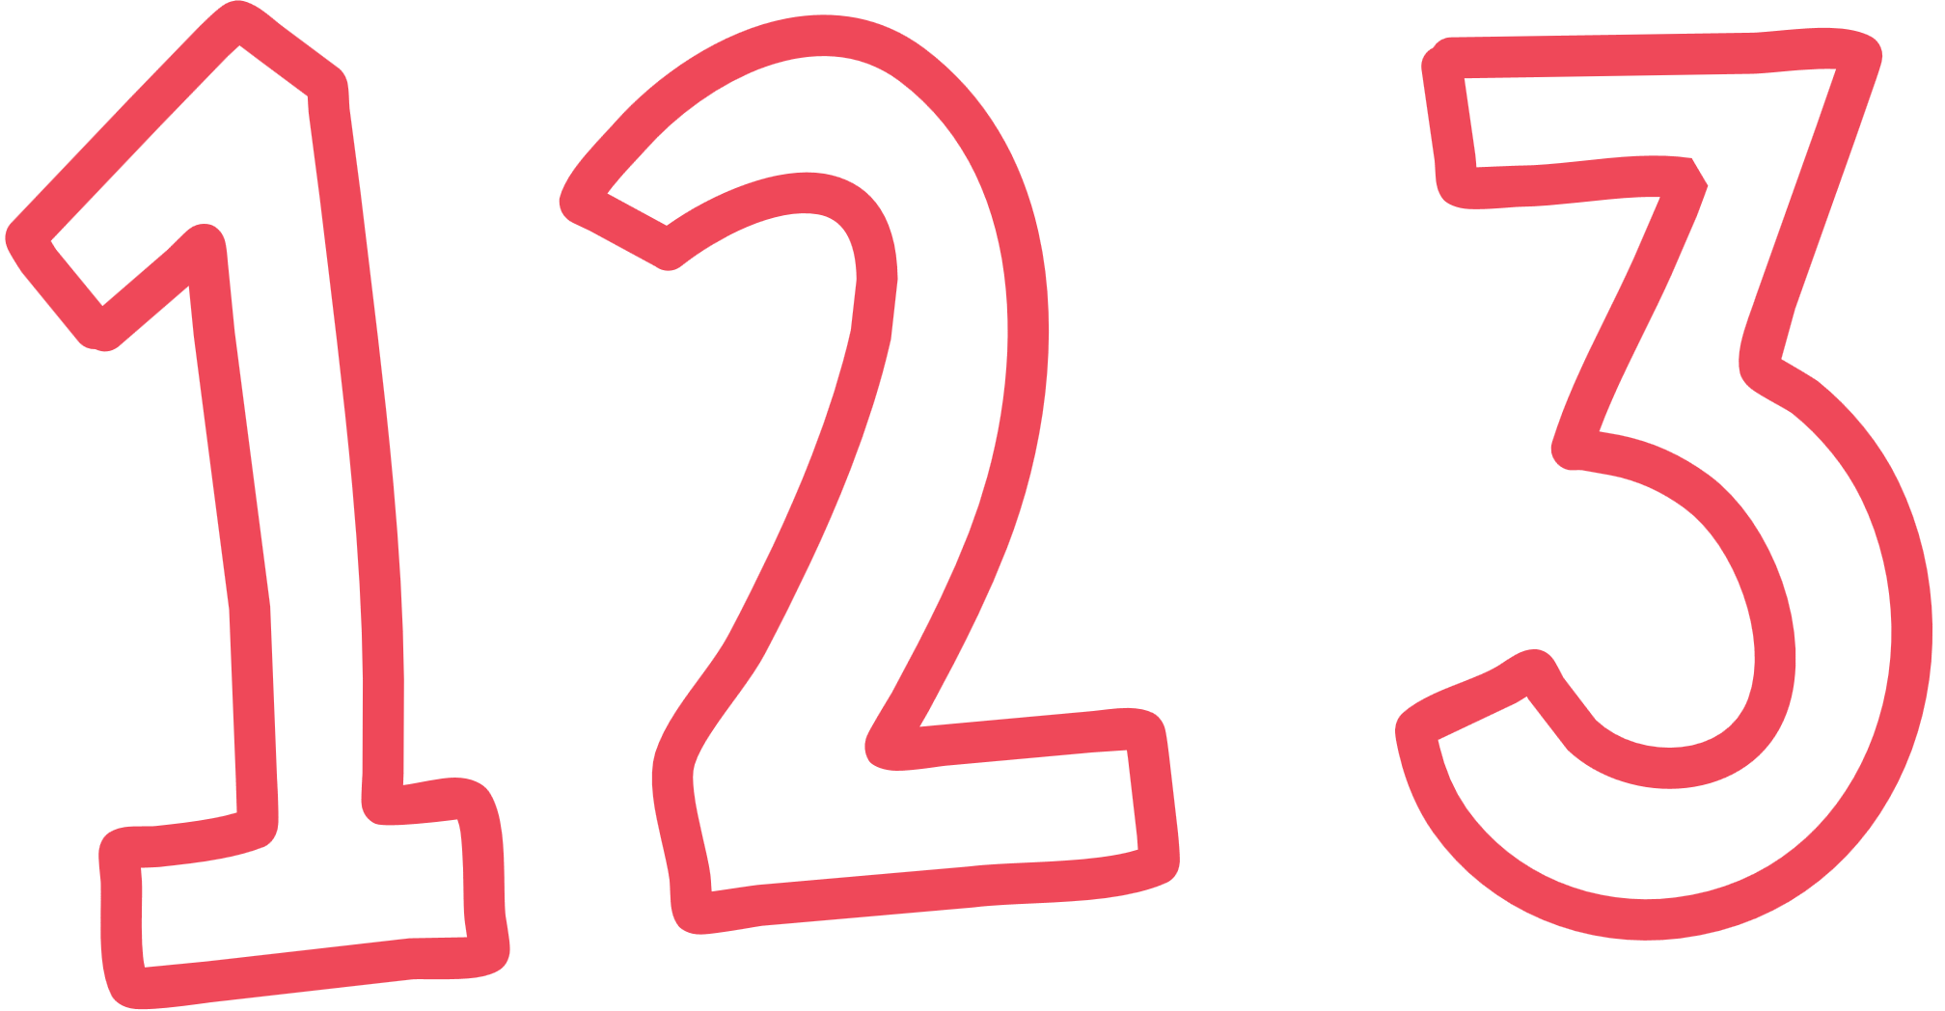




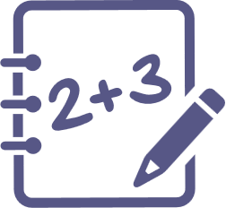
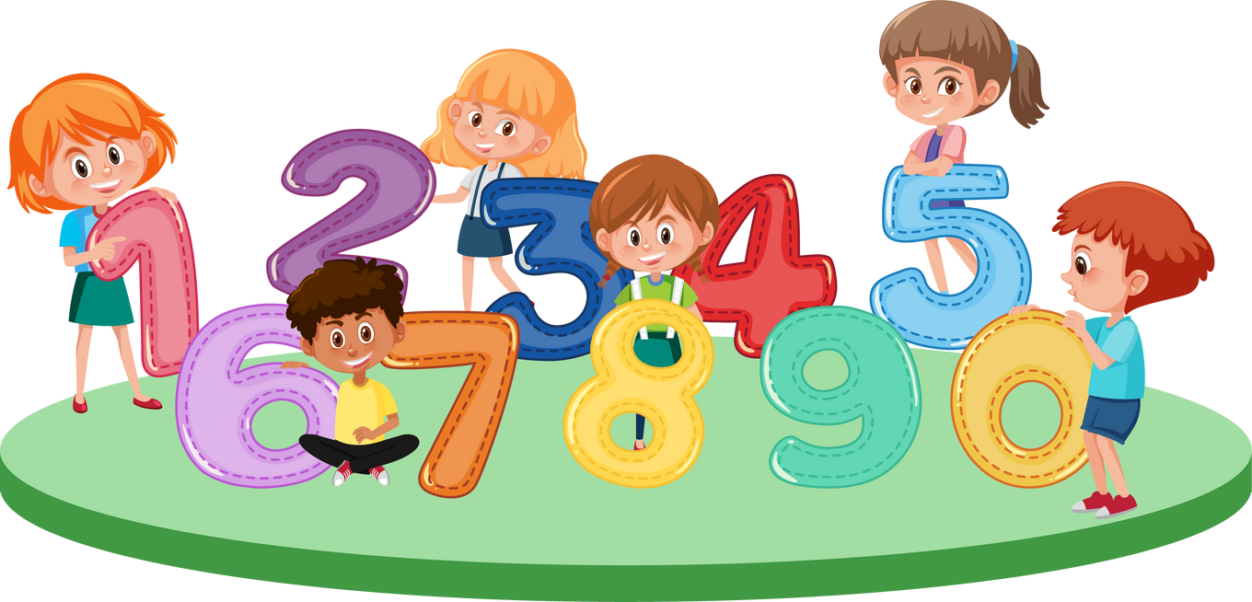
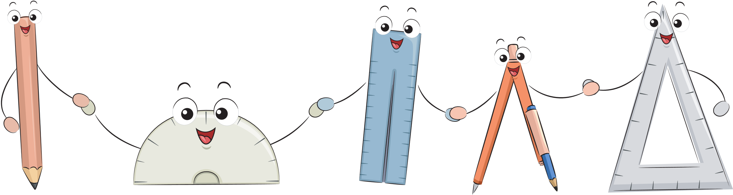
7 – 4
مبدأ العد الأساسي
التاريخ :
اليوم :

Slide 2
7 – 4
مبدأ العد الأساسي
التصفح
البطاقات المرقمة
نموذج فراير
التعلم الفردي
التعلم التعاوني
المفاهيم الكرتونية
استراتيجات التعلم النشط
المفردات
مبدأ العد الأساسي
فكرة الدرس
أستعمل عملية الضرب لأجد عدد النواتج الممكنة واحتمال وقوع الحادثة

Slide 3
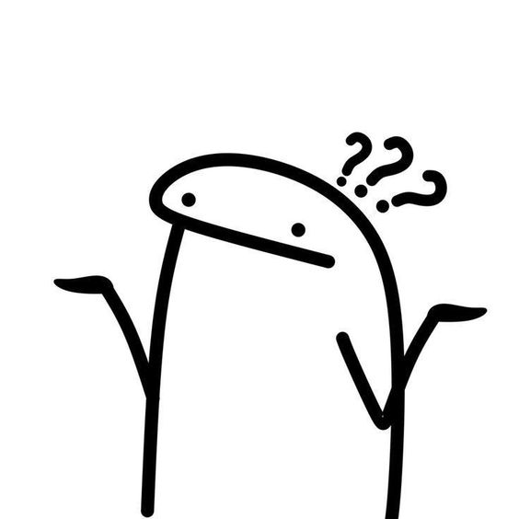
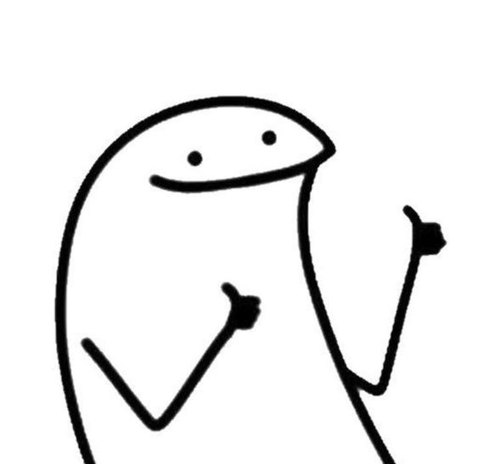
" البطاقات المرقمة "
مبروك ربحتي
5 نقاط
ما المقصود
بفضاء العينة ؟
3
2
اوجد فضاء العينة عند رمي قطعة نقود مرتين ؟
1

Slide 4
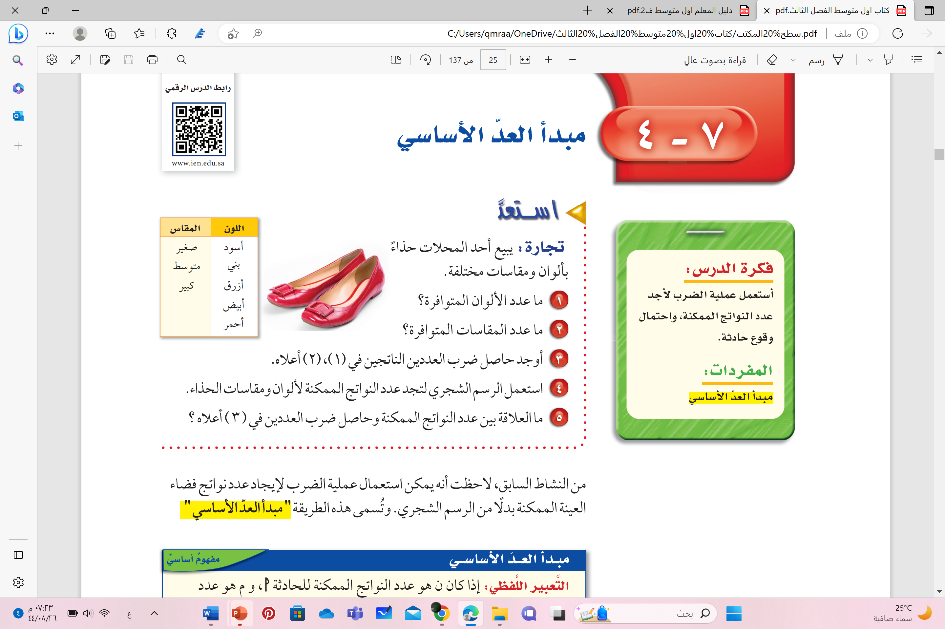

استعد
5
3
15
أبيض ، صغير
صغير
أسود ، صغير
صغير
أبيض ، متوسط
متوسط
أبيض
أسود ، متوسط
متوسط
أسود
أبيض ، كبير
كبير
أسود ، كبير
كبير
أحمر ، صغير
صغير
بني ، صغير
صغير
أحمر ، متوسط
متوسط
أحمر
بني ، متوسط
متوسط
بني
أحمر ، كبير
كبير
بني ، كبير
كبير
أزرق ، صغير
صغير
15
ما عدد النواتج في الرسم الشجري ؟
أزرق
أزرق ، متوسط
متوسط
أزرق ، كبير
كبير
عدد النواتج يساوي حاصل ضرب العددين في 1 ، 2

Slide 5

عصف ذهني
هل يمكنك إيجاد عدد النواتج الممكنة عند تغير عدد الألوان إلى الأعداد المقابلة ؟

Slide 6

عصف ذهني
طريقة الرسم الشجري غير عملية
احياناً يستحيل استعمالها عندما يكون عدد الاختيارات الممكنة كبيراً جداً
ويوجد
طريقة
أخرى
وهي ..
كم عدد النواتج الممكنة عند تغير عدد الألوان إلى الأعداد المقابلة ؟
هل سيكون من السهل استخدام الرسم الشجري ؟

Slide 7
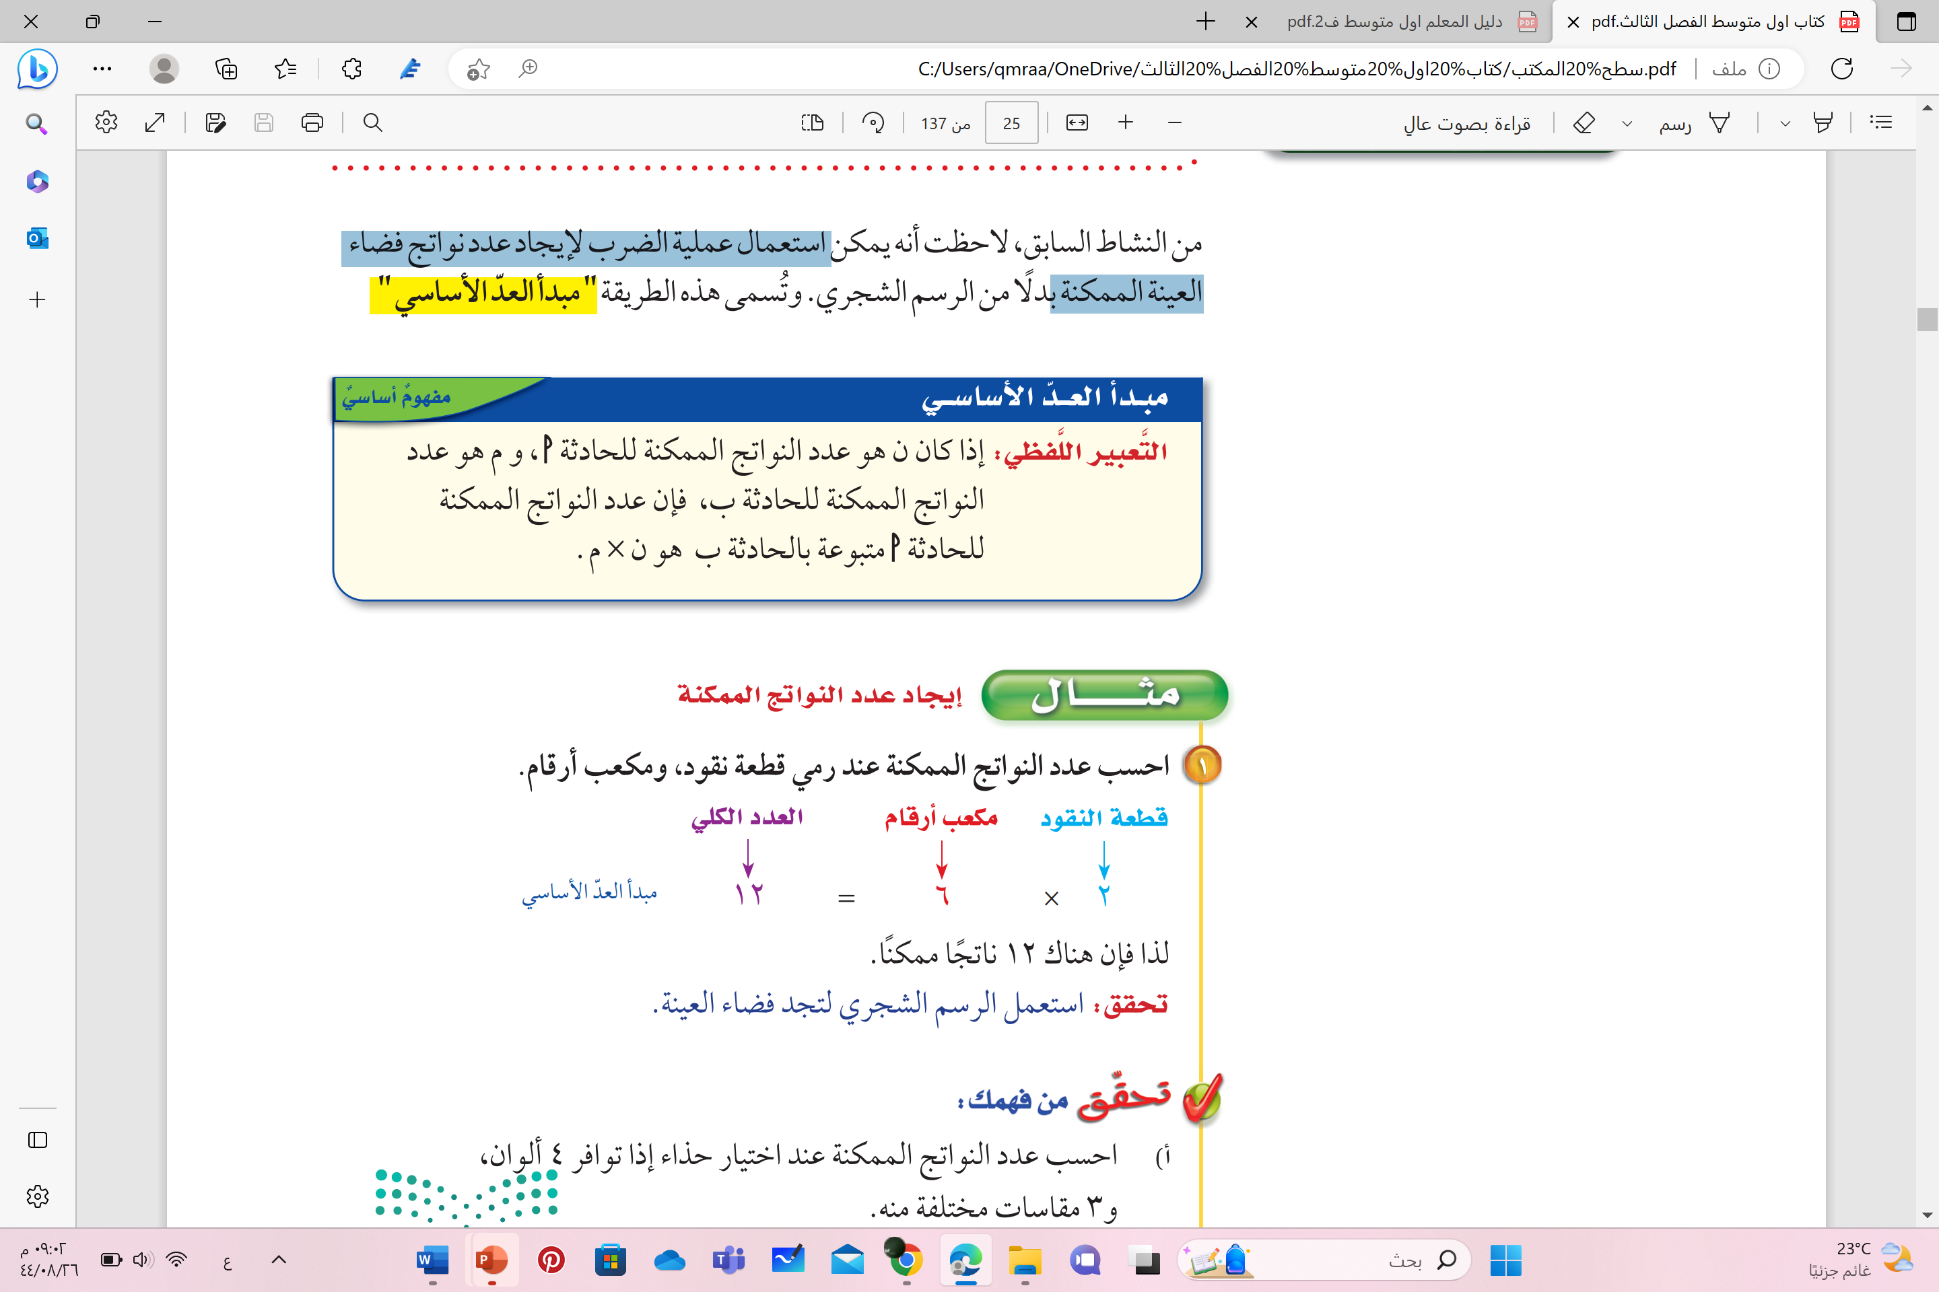
مفردات
مبدأ العد الأساسي
استعمال عملية الضرب لإيجاد عدد نواتج فضاء ً العينة الممكنة
بدلاً من الرسم الشجري .

Slide 8
إيجاد فضاء العينة
القراءة الصامتة
مثال 1
صفحة 25
1 ، 2 ، 3 ، 4 ، 5 ، 6
ش ، ك
6
2
2 × 6 =
عدد النواتج =
12

Slide 9


تحقق من فهمك
تعلم فردي
أ
12
3 × 4 =
عدد النواتج =

Slide 10

نموذج فراير
بتعاون مع افراد مجموعتك
أجيبي عن نموذج فراير .
الخصائص
التعريف
.............................
الأمثلة الغير الدالة
الأمثلة الدالة

Slide 11
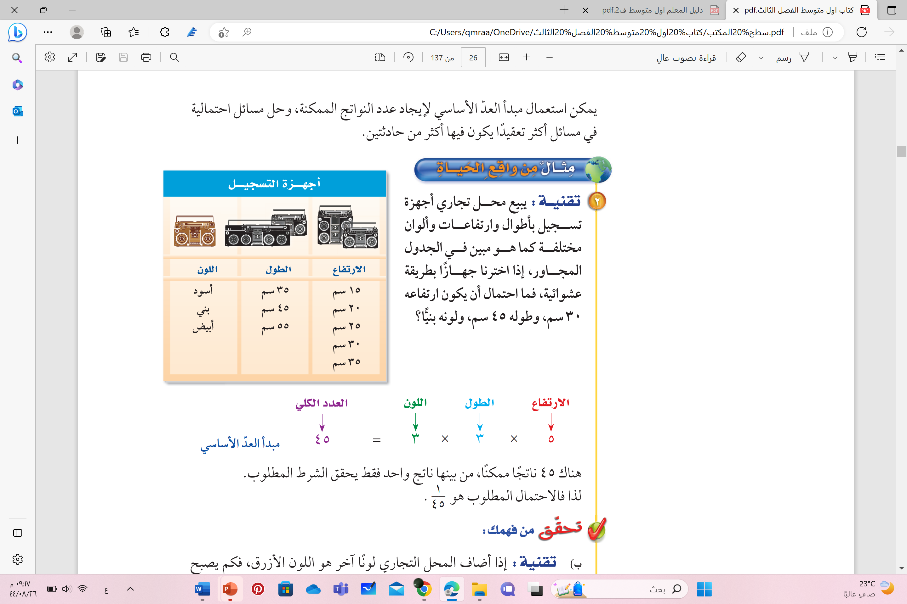
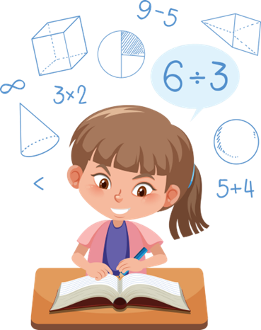
تدريس

Slide 12
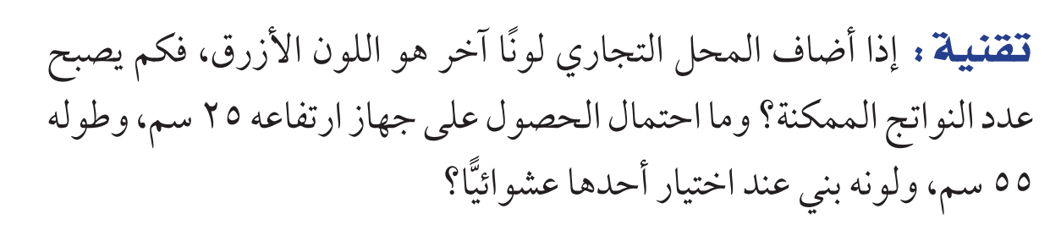
تحقق من فهمك
تعلم فردي
ب

Slide 13
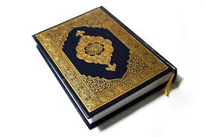
الربط بالدين
قال تعالى :
( ولتعلموا عدد السنين والحساب )
سورة يونس آية رقم ( 5 )
قال تعالى :
(وإن يوماً عند ربك كألف سنة مما تعدون)
سورة الحج آية ( 47 )

Slide 14
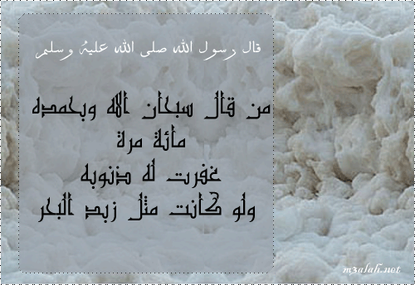
الربط بالدين

Slide 15

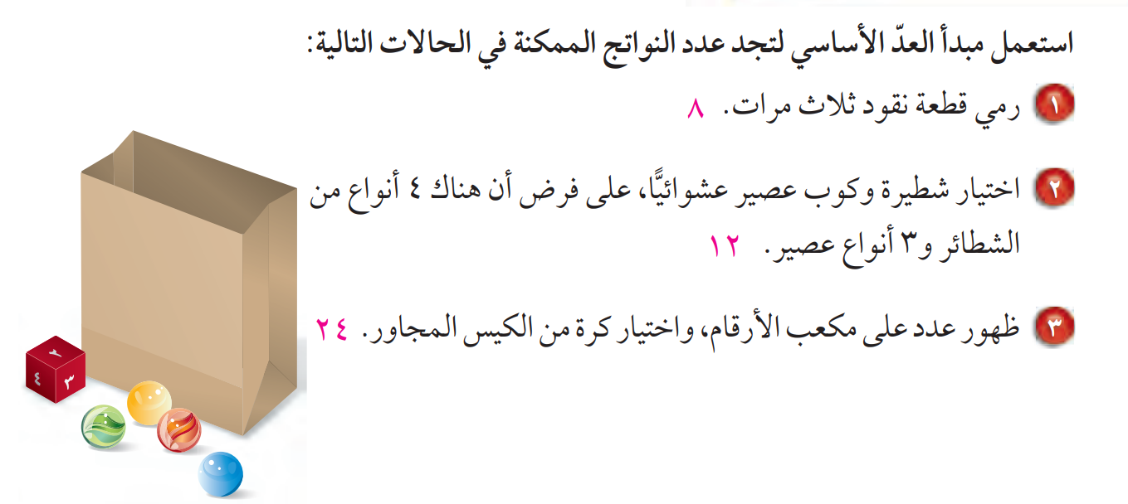
تأكد
تعلم تعاوني

Slide 16
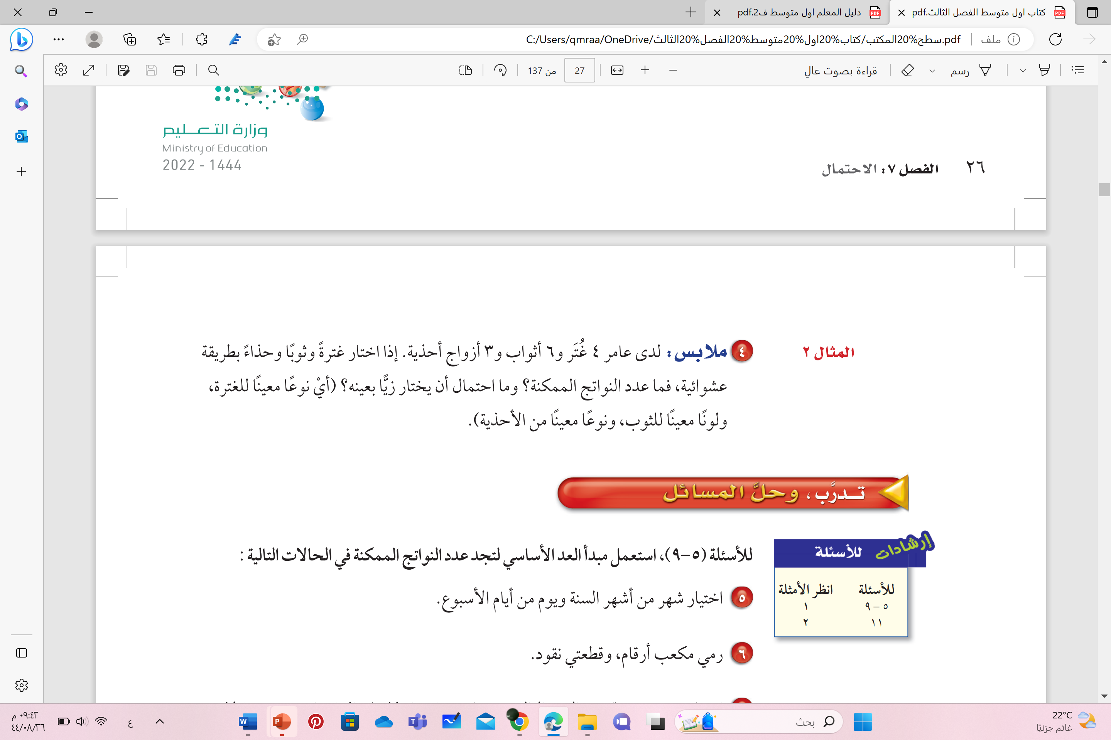

تأكد
الدقيقة الواحدة
4

Slide 17
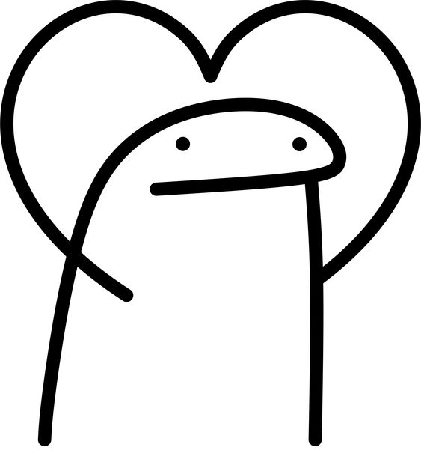
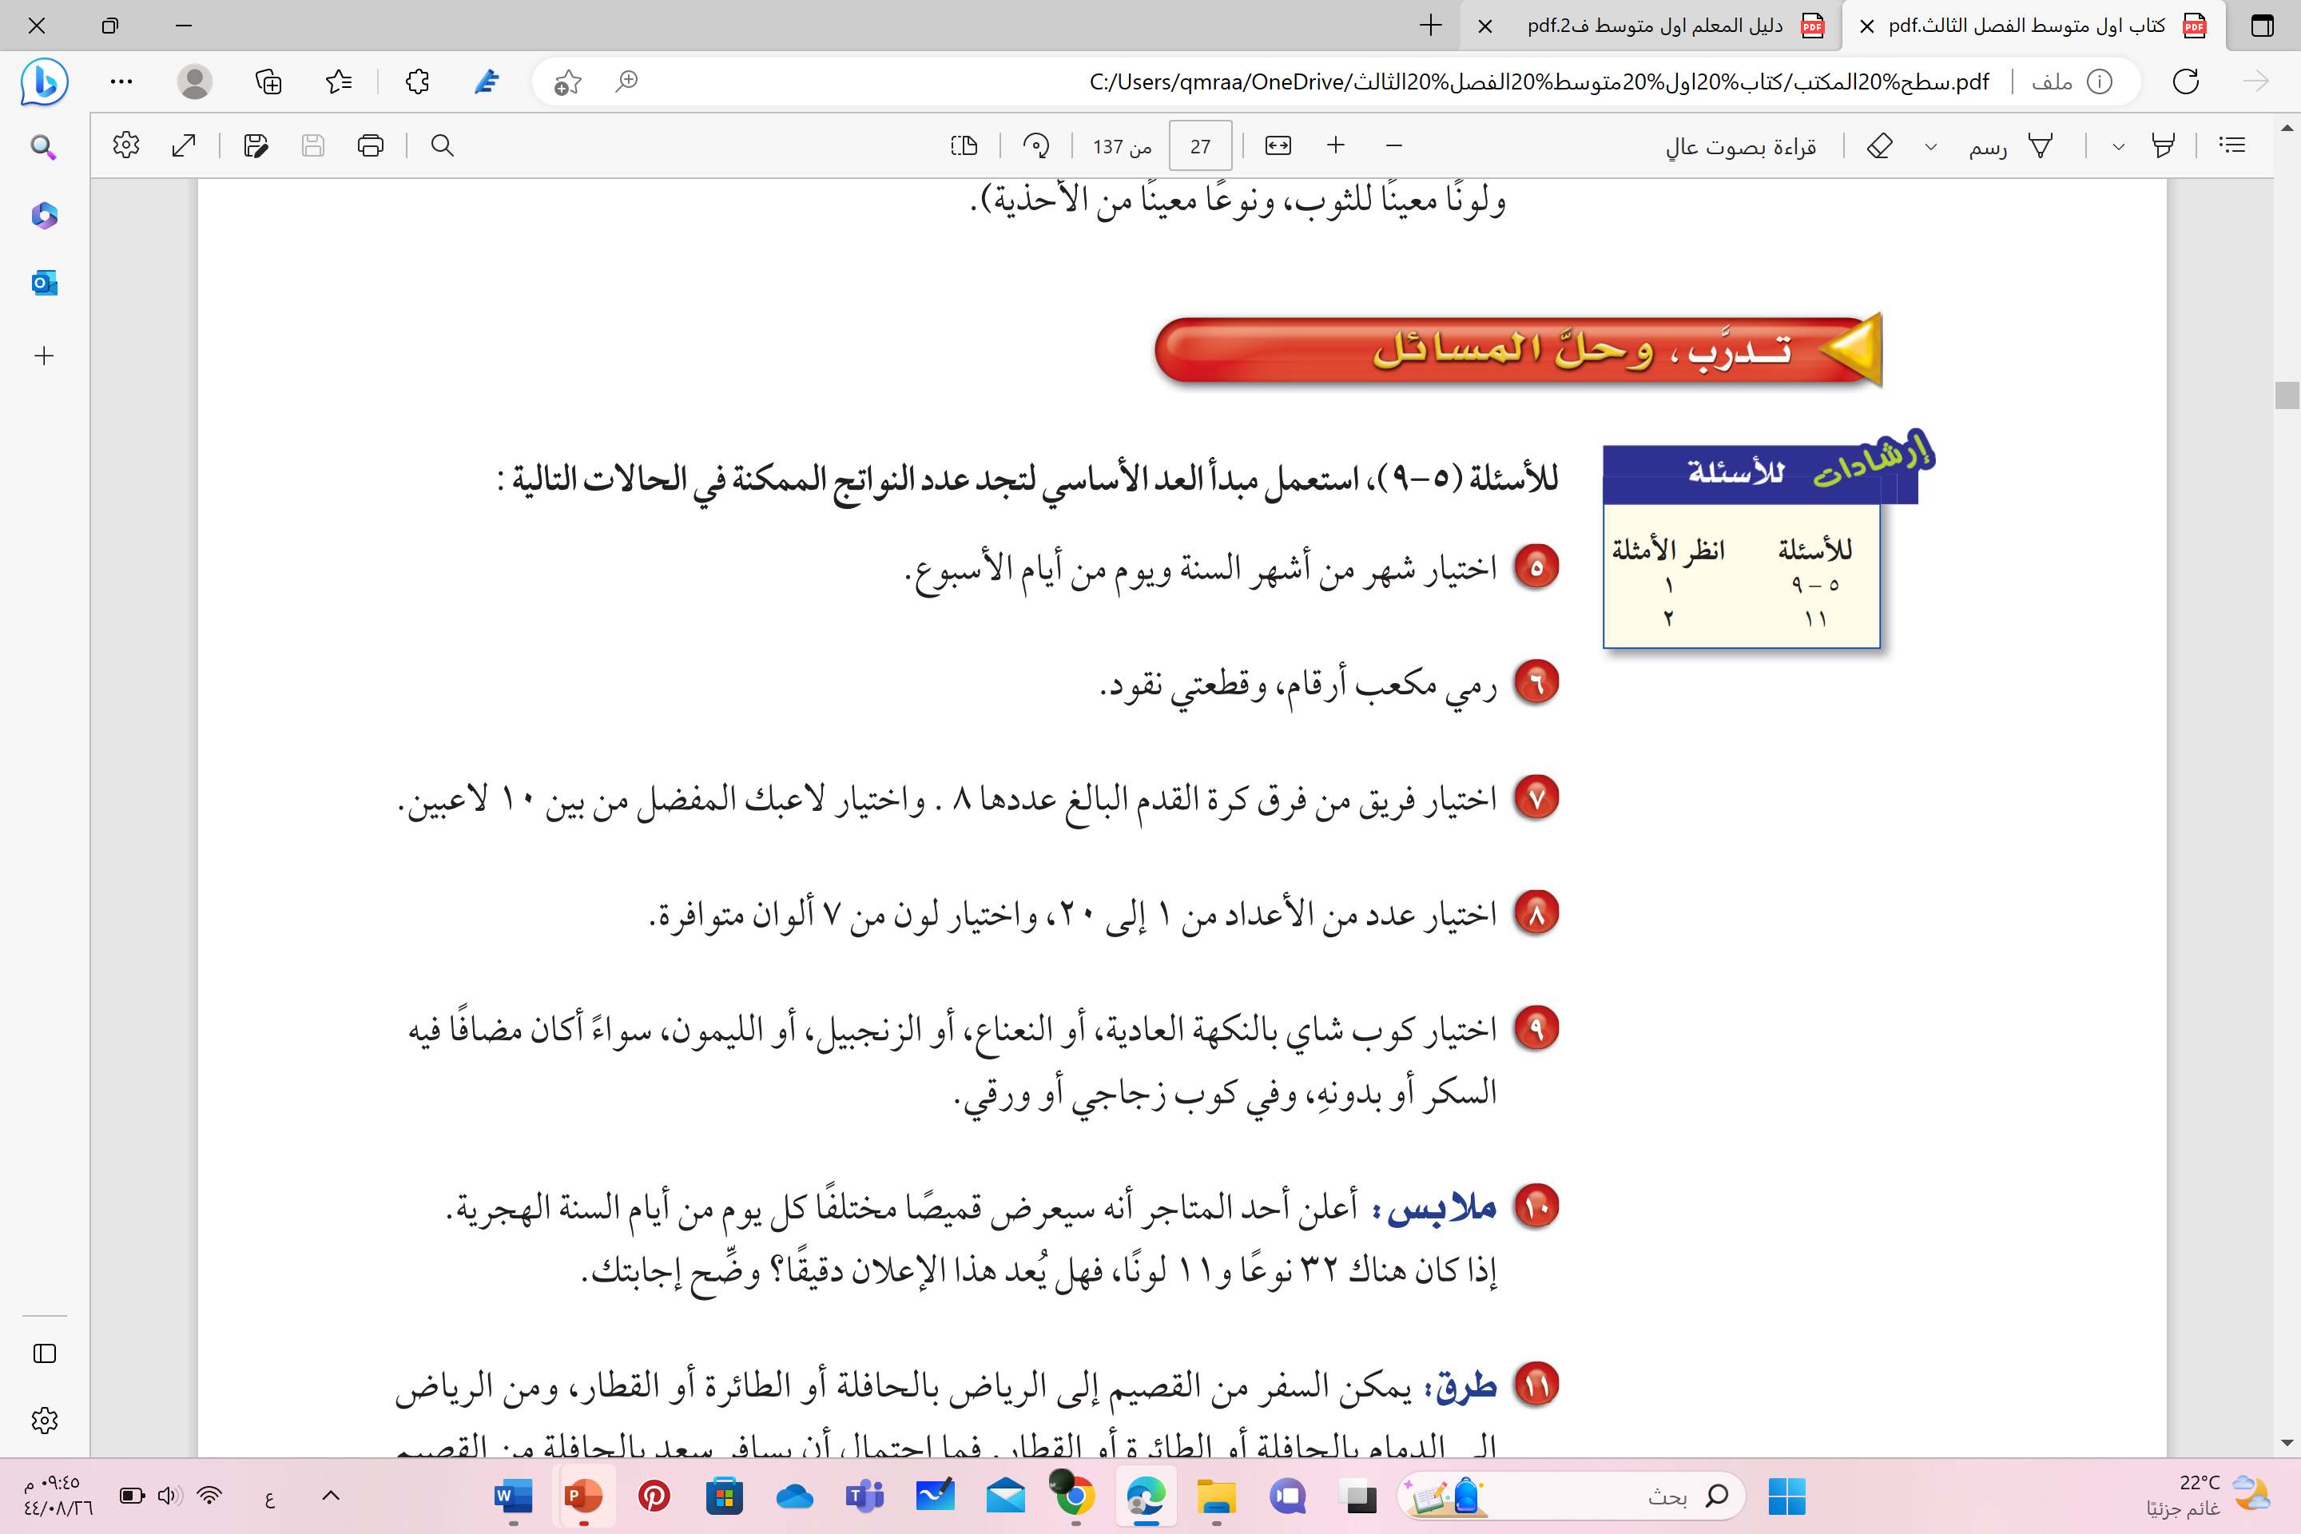

تدرب وحل المسائل
تعلم فردي

Slide 18
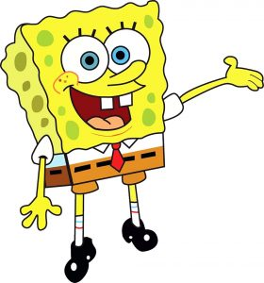
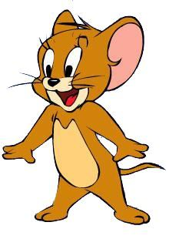
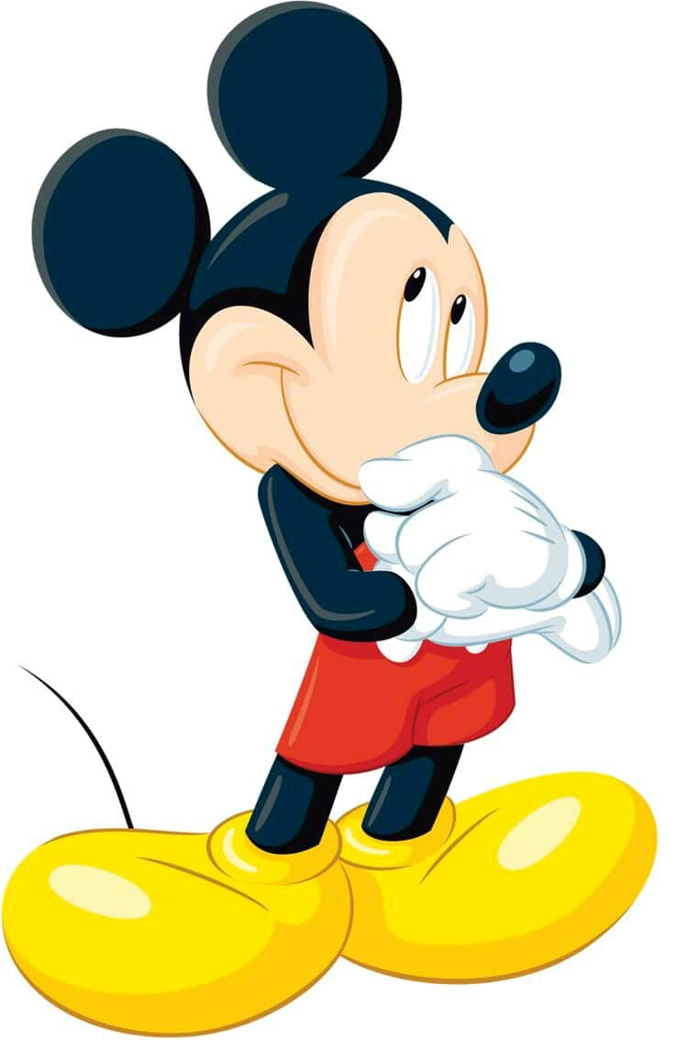
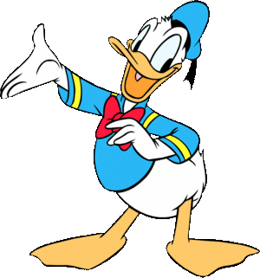
مسائل مهارات التفكير العليا
تعلم فردي
اكتشف المختلف :
س: أوجدي عدد النواتج وثم بيني أي حالة تختلف عن الحالتين الأخريين وفق عدد النواتج ؟
14
9 أنواع عصير
و 8 أنواع حلوى
10 مجموعات مختلفة
و 8 أنشطة
18 قميصا مع
4 قياسات مختلفة

Slide 19
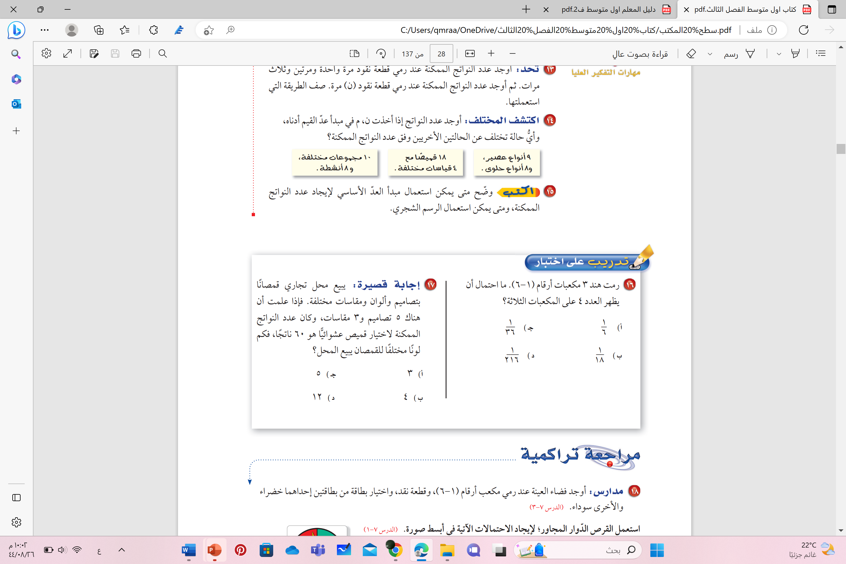
الاختبارات الدولية

Slide 20
الربط بالحياة
العد من أولى المهارات الرياضية التى يتعلمها الانسان ويستخدمها في حياته اليومية كل في مجال عمله .
فقد اهتم الإنسان منذ القدم بحساب عدد إمكانات حدوث ظاهرة معينة كما أهتم بعدد الطرق الممكنة لتحصيل الضرائب أو عدد إمكانات ظهور كوكبين متلاصقين وكان لعالم الرياضيات العربي نصير الدين الطوسي ( 1201 – 1274 م) باع طويل قي حساب عدد الامكانات بطريقة تسمى مبدأ العدّ وفي عام 1928م نشر نيومان بحثه عن استخدام نظرية العد والاحتمال في الاستراتيجيات العسكرية .

Slide 21
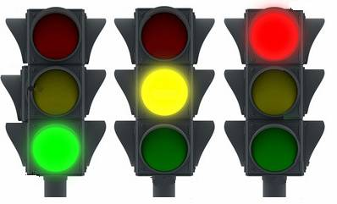
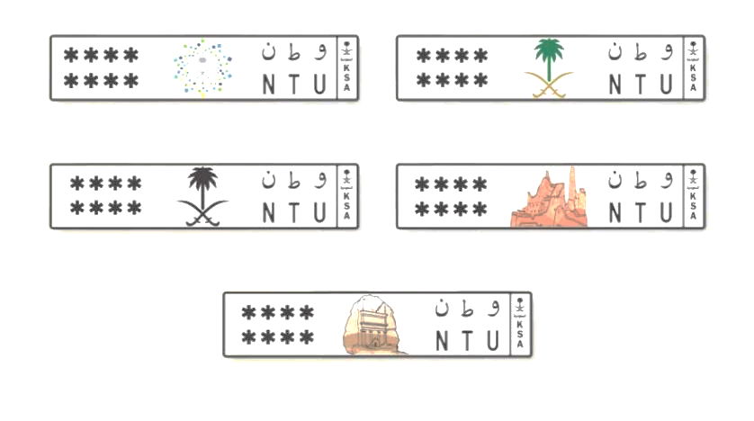
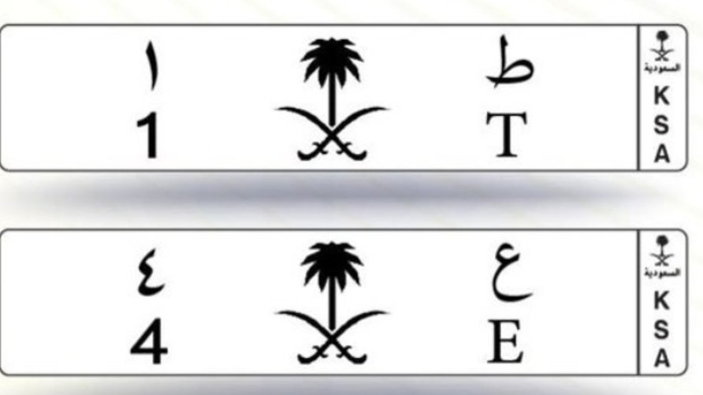
الربط بالحياة
امتد استخدام العد إلى مجالات متعددة مثل التجارة والصناعة والاقتصاد والتامين والعلوم الاجتماعية والقياس التربوي والسياسي وفي مجال المرور وترقيم السيارات .

Slide 22
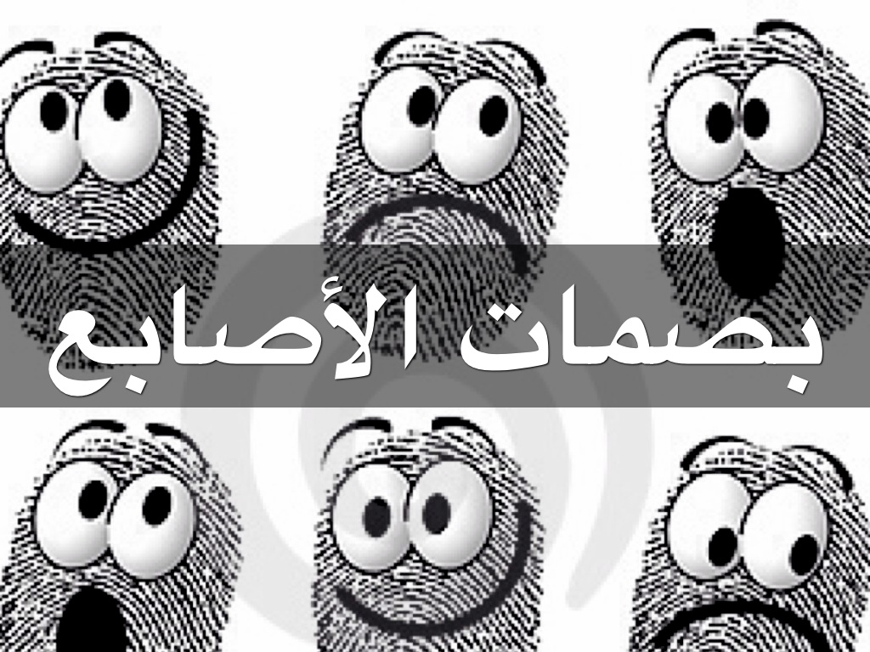
الربط بالحياة

Slide 23
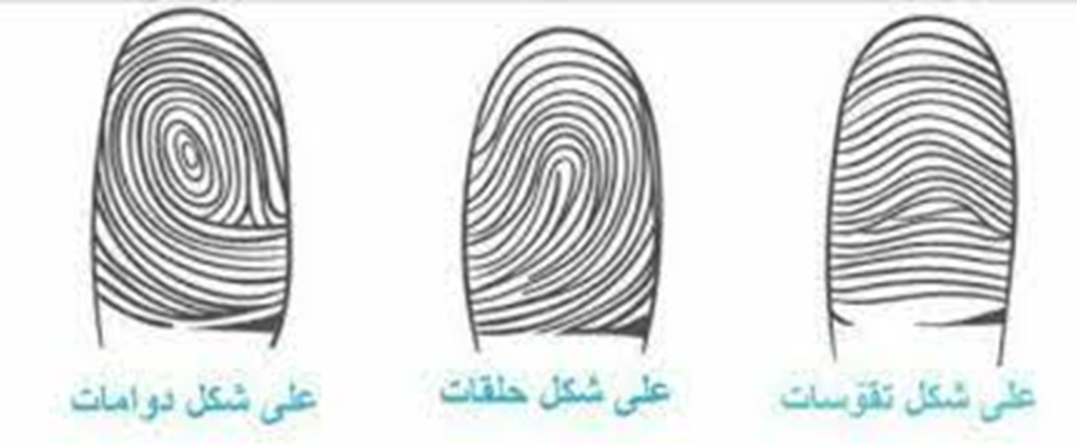
الربط بالحياة
الدوامات
الحلقات
المنحنيات

Slide 24
بصمة الحلقات :
شكل الحلقات هي من اكثر البصمات انتشارا بين البشر في العالم وهي تعكس مدى الهدوء والتوازن داخل شخصيتك , الاشخاص الذين يملكون بصمات على شكل حلقات هم في العادة شفوقون ويعطفون على الاخرين دائما , ايضا لديهم سرعة كبيرة في صنع الاصدقاء وتكوين الصداقات الجديدة , مصدر المعلومات وطريقة تكون المشاعر لهؤلاء الاشخاص تكون في العادة عن طريق الاتصال المباشر مع الناس ومع المجتمع من حولهم فهي تكسبهم خبرات.
.
بصمة المنحنيات :
الاشخاص الذين يملكون بصمة المنحنيات على اصابعهم هم في العادة شخصيات فعالة وقوية جدا وتملك ثقة كبيرة بالنفس , يمكنك ان تشاهد الثقة لديهم في كل شيء تقريبا كما انك من الصعب جدا ان تقنعهم في تغيير ارائهم التي يعتقدون بها , غالبا ما تكون القرارات التي يتخذونها نهائية لا رجعة فيها ابدا .
.
بصمة الدوامات :
الاشخاص الذين يملكون شكل الدوامات على بصماتهم هم في العادة شخصيات موهوبة في الفطرة ودائما ما تملك صفات خارقة للعادة , اولئك الاشخاص لديهم القدرة على تحليل الاشياء في محيطهم بدقة عالية كما انهم يتميزون عن غيرهم بانهم لديهم القدرة على القيام باكثر من عمل بنجاح في نفس الوقت دون فقدان السيطرة والتركيز , اولئك الاشخاص لا يمكن توقع شخصياتهم الغامضة كما لديهم القدرة على اخفاء افكارهم ومشاعرهم الحقيقية عن الاخرين , دائما ما تراهم غير راضين عن انفسهم ويحاولون دائما صنع شيء جديد ومميز

Slide 25
المراجع
القرآن الكريم
الشبكة العنكبوتية
منصة مدرستي
موقع رفعة التعليمية
حقيبة عين التعليمية
كتاب الطالبة

Slide 26
الواجب
منصة مدرستي
موقع رفعة التعليمية
قناة تيليجرام
أ / فاطمه صالح السبيعي

